Slide 1


19/10/2026
Análisis y Diseño de Sistemas 1
Escuela de Ingeniería de Ciencias Y Sistemas
Tutor: Douglas Josué Martínez Huit

Slide 2

UNIDAD 4:
DevOps, Integración y Despliegue Continuo con GitHub Actions

Slide 3



Foro Semanal
Revisar Notas en Excel
Su Tercer Examen parcial es el día sabado 24 de octubre
La próxima semana es el examen final del laboratorio

Slide 4

1. Foro Semanal
5. Horarios Calificación
2. Dudas Proyecto Fase 2
6. Dudas
3. Clase 12 - DEVOPS y CI/CD
7. Fotografía de Clase
4. Ejemplo - despliegue en RUNNER GITHUB (Como lo tienen que hacer en el proyecto)

Slide 5

¿ Dudas del Proyecto ?

Slide 6


El estudiante Analiza principios fundamentales de DevOps
El estudiante Identifica componentes clave de pipelines CI/CD CI/CD
El estudiante Aplica principios de integración continua CI/CD en proyectos de software
El estudiante Evalúa beneficios de entrega continua CD para ciclo de vida del software
El estudiante Implementa ejecución de pruebas automatizadas CI/CD pipelines en pipelines de integración continua

Slide 7

PERSEVERANCIA
La perseverancia en DevOps, como en su camino académico, es la clave para cerrar ciclos con éxito: cada línea de código, cada fallo superado y cada despliegue completado los ha preparado para enfrentar cualquier reto con confianza y resiliencia.

Slide 8
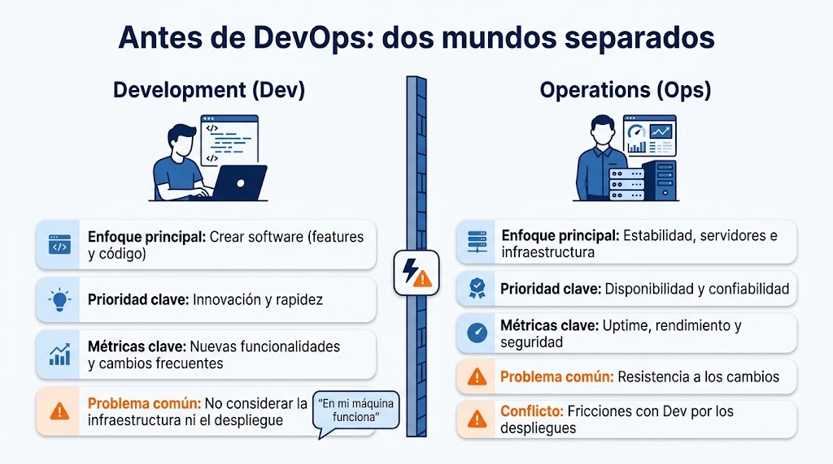

Slide 9
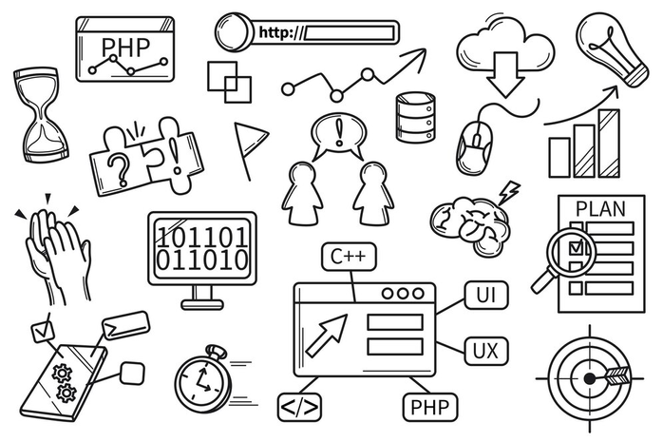
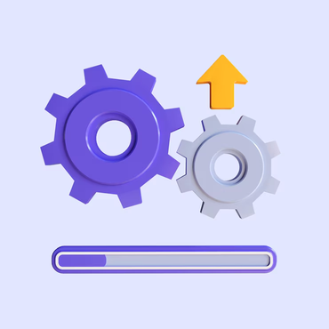
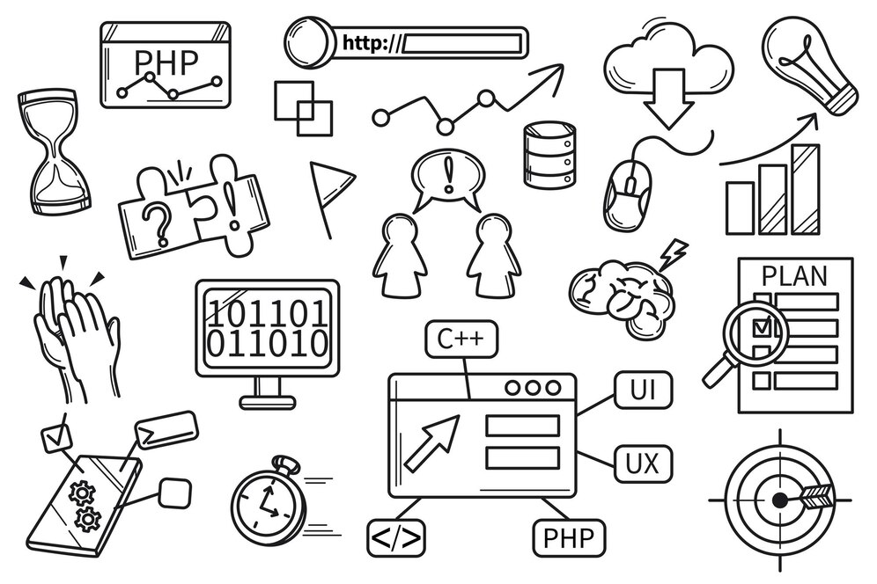
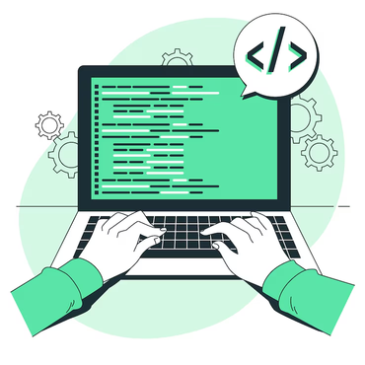
DEV
OPS
Los devs crean funcionalidades del proyecto
Operaciones se encarga de la estabilidad e infraestructura en la nube
El objetivo principal es mejorar la colaboración, acortar el ciclo de desarrollo, entregar software de forma más rápida y confiable, y garantizar una mayor calidad del producto.

Slide 10

¿QUÉ ES DEVOPS?
DevOps es una cultura de trabajo que une a los equipos de desarrollo (Dev) y operaciones (Ops) para entregar software más rápido y con menos errores.

Slide 11

¿Para qué sirve?
search
autorenew
rocket_launch
verified_user
Detectar errores temprano
Identifica fallos en fases iniciales antes del despliegue.
Eliminar deploys manuales
Automatiza pasos repetitivos y acelera las publicaciones.
Entregar valor al usuario más rápido
Lleva características y mejoras al usuario en menos tiempo.
Reducir errores humanos
Estandariza pruebas y verificaciones en cada cambio.
PRINCIPIO CLAVE DEL PIPELINE
Si falla algo → el pipeline se detiene.
El código malo nunca llega a producción.

Slide 12
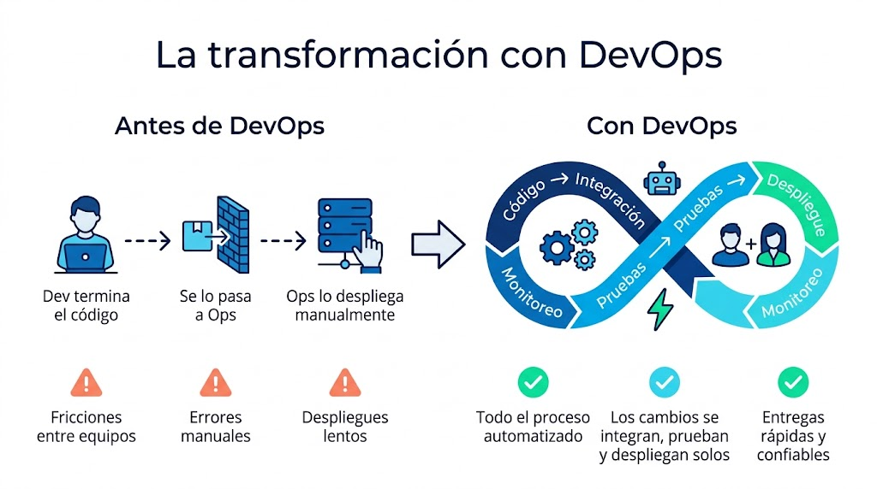

Slide 13
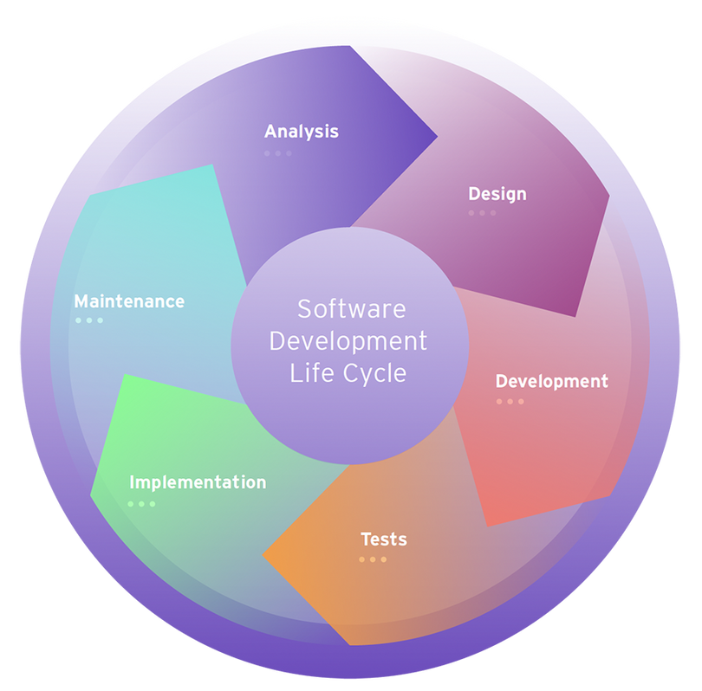
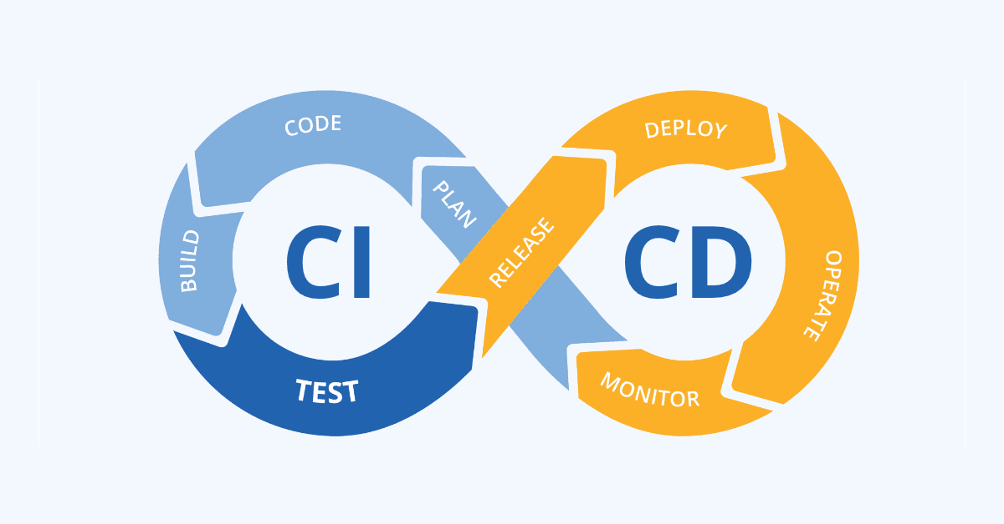
+
DEV
OPS
Se usa el ciclo de vida de software como marco de trabajo junto a devops y se obtiene un ciclo de vida ágil, automatizado y repetible.

Slide 14
CI (Continuous Integration)
CD (Continuous Delivery)
Se espera que el código en el repositorio principal sea compilado y que pasa pruebas
Se espera que el código llegue a producción automáticamente después de pasar todas las pruebas.
CI/CD es una parte de DevOps que automatiza el flujo de trabajo desde que se escribe código hasta que llega a producción.

Slide 15

Entorno integrado de desarrollo ágil
DevOps, Scrumban y GitLab/Github forman una combinación para mejorar la entrega de software. DevOps promueve la colaboración y automatización entre desarrollo y operaciones; Scrumban aporta flexibilidad y flujo continuo a la gestión de tareas; y Git centraliza todo el proceso en una sola plataforma.
DevOps une equipos para entregar valor continuo de forma automatizada

Slide 16
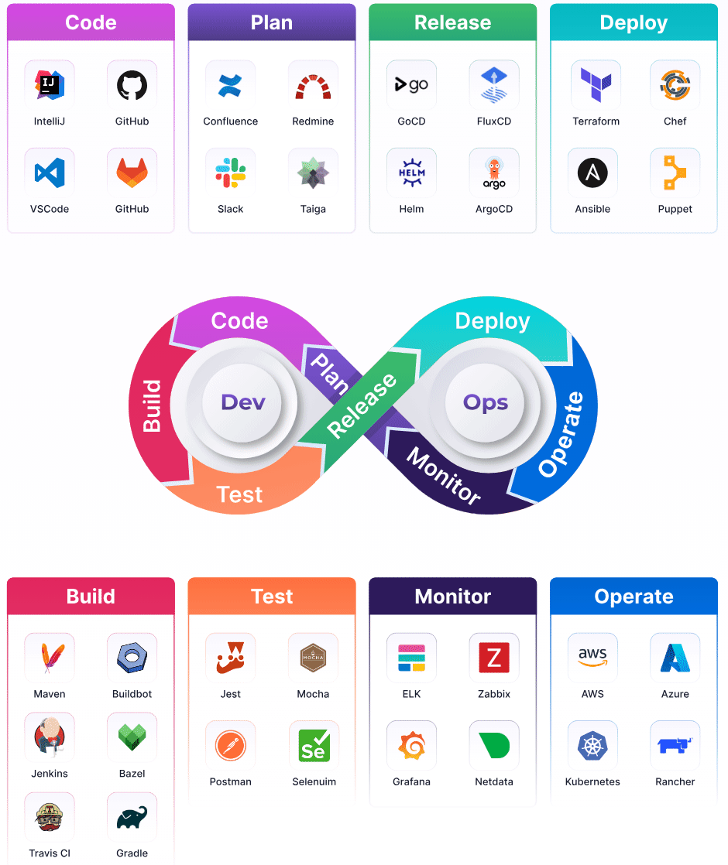
Ciclo de Vida DevOps
Etapas del flujo continuo, actividades principales y herramientas clave
Code
El dev escribe y sube código
GitHub, GitLab
BUCLE INFINITO DEVOPS
Build
Se compila/empaqueta la app
Docker, npm, Maven
Test
Se corren pruebas automáticas
Jest, Selenium, Cypress
Release
Se prepara la versión para deploy
GitHub, Releases, Tags
Deploy
Se sube al servidor/nube
Cloud Run, Firebase, EC2
Operate
El sistema corre en producción
Kubernetes, Cloud Run
Monitor
Se observa que todo funcione
Datadog, Cloud Logging

Slide 17
Herramientas más populares para Devops
Sprint Planning

Slide 18
CI/CD AUTOMATION
¿POR QUÉ GITHUB ACTIONS?
hub
Nativo en GitHub
Donde ya viven sus repositorios, sin necesidad de herramientas o integraciones externas.
Potencia y automatiza tu flujo de trabajo directamente desde tu repositorio.
savings
Gratuito para proyectos públicos
Totalmente accesible sin costos para todos los proyectos de código abierto.
name: CI Workflow
on: [push, pull_request]
jobs:
build:
runs-on: ubuntu-latest
steps:
- uses: actions/checkout@v4
- name: Run tests
run: npm test
bolt
Sin instalar nada extra
Ejecución inmediata basada en la nube sin requerir configuración de infraestructura adicional.
description
Usa archivos YAML dentro del mismo repo
Mantenimiento y versionado de la configuración directamente junto al código fuente.
extension
Tiene miles de acciones ya hechas
Aprovecha la reutilización de workflows de la comunidad (como actions/checkout).

Slide 19

CONFIGURACIÓN & DEVOPS
¿QUÉ ES YAML?
Un formato de texto plano simple, legible y estructurado para escribir configuraciones de software.
Formato de Texto
Diseñado para redactar y almacenar archivos de configuración fácilmente.
Basado en Indentación
Estructurado de forma limpia y legible por humanos sin paréntesis ni caracteres complejos.
Estándar en DevOps
AMPLIAMENTE adoptado en herramientas modernas como GitHub Actions, Kubernetes y Docker.

Slide 20
CONFIGURACIÓN & DEVOPS
¿QUÉ ES YAML?
Casos de uso principales en la arquitectura DevOps y sus reglas fundamentales de sintaxis.
¿Para qué se usa YAML en DevOps?
Reglas clave de YAML:
terminal
GitHub Actions
→ definir pipelines
format_indent_increase
La indentación define la jerarquía (como Python)
space_bar
No usar tabs, solo espacios
cloud_queue
Kubernetes
→ definir pods y servicios
code
Los dos puntos : definen clave-valor
layers
Docker Compose
→ levantar múltiples contenedores
format_list_bulleted
Los guiones - definen listas

Slide 21

¿QUÉ ES UN PIPELINE?
Un pipeline es una serie de pasos automatizados que se ejecutan secuencialmente para llevar a cabo diferentes acciones en el ciclo de software.
Pueden ser altamente personalizables según nuestras necesidades.
01
02
03
Compilación
Transformación y empaquetado del código fuente en artefactos ejecutables.
Pruebas
Ejecución automatizada de pruebas unitarias y de integración para garantizar calidad.
Despliegue
Puesta en producción o entornos de staging de forma continua y segura.

Slide 22
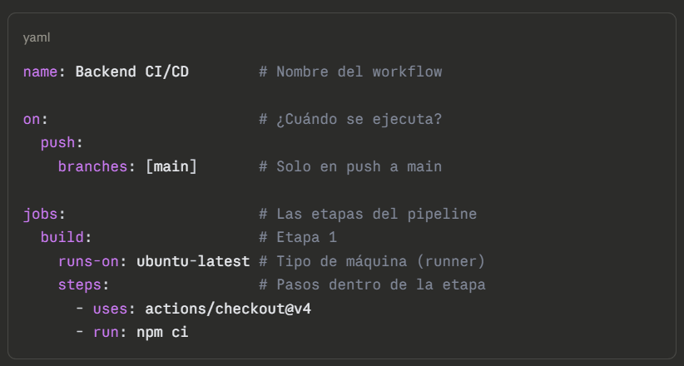
ANATOMÍA DEL WORKFLOW (YAML)

Slide 23
Término | Qué es
name | Nombre que aparece en GitHub Actions
on | Evento que dispara el workflow
push | Tipo de evento (hay más: PR, manual, etc.)
branches | En qué ramas aplica
jobs | Etapas del pipeline (build, test, deploy)
runs-on | La máquina virtual donde corre (el runner)
steps | Lista de comandos dentro de un job
uses | Usar una acción ya hecha (como un import)
run | Ejecutar un comando de terminal

Slide 24
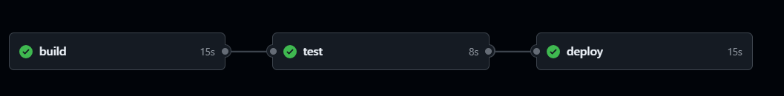
LOS 3 JOBS: BUILD, TEST, DEPLOY
Construcción
El código fuente se compila y se generan los artefactos necesarios para el despliegue. Asegura que el código sea válido y esté listo para ser probado.
En este proyecto: instala dependencias y construye la imagen Docker.
Pruebas
Se ejecutan pruebas automatizadas para validar que el código funciona correctamente antes de desplegarlo. Si alguna prueba falla, el pipeline se detiene y el deploy no ocurre.
En este proyecto: corre las pruebas unitarias con Jest.
Despliegue
El código que pasó las pruebas se distribuye al entorno de destino.
En el Nivel 1 del proyecto, el backend se ejecuta temporalmente en el runner de GitHub para demostrar que el flujo CI/CD funciona de punta a punta.

Slide 25
Ejemplo 1: DEPLOY SIMULADO (RUNNER GITHUB)
Construcción
Descarga el código (checkout)
Instala dependencias (npm ci)
Construye la imagen Docker
Pruebas
Instala dependencias
Corre pruebas con Jest (npm test)
Si falla → el pipeline se detiene
Despliegue
Instala solo dependencias de producción
Levanta el servidor (npm start &)
Verifica que responde (curl /health)
Al terminar el job → el servidor se apaga

Slide 26
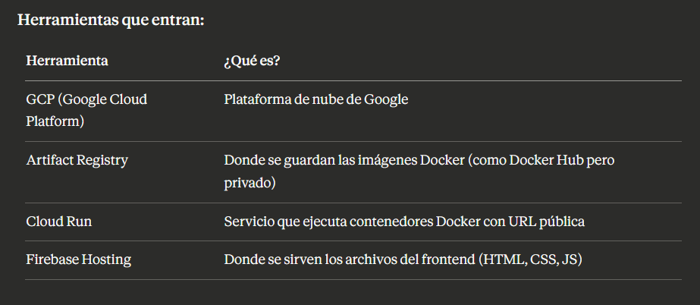
Ejemplo 2: DEPLOY REAL EN LA NUBE

Slide 27
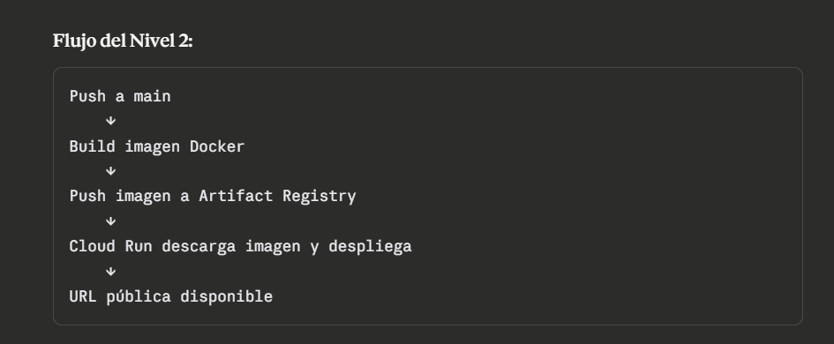
Ejemplo 2: DEPLOY REAL EN LA NUBE

Slide 28
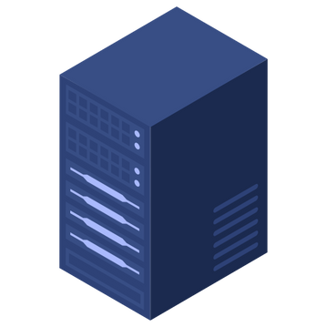
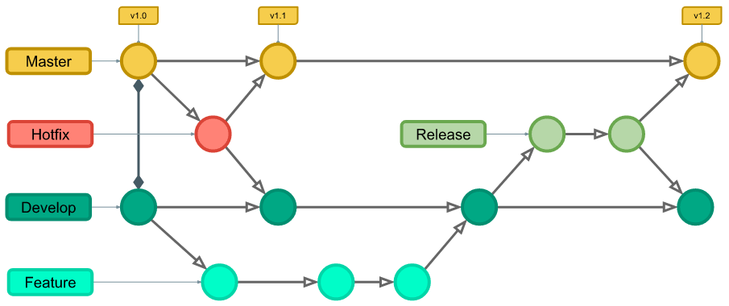
Gitflow con sus entornos
Production
Staging
Dev

Slide 29
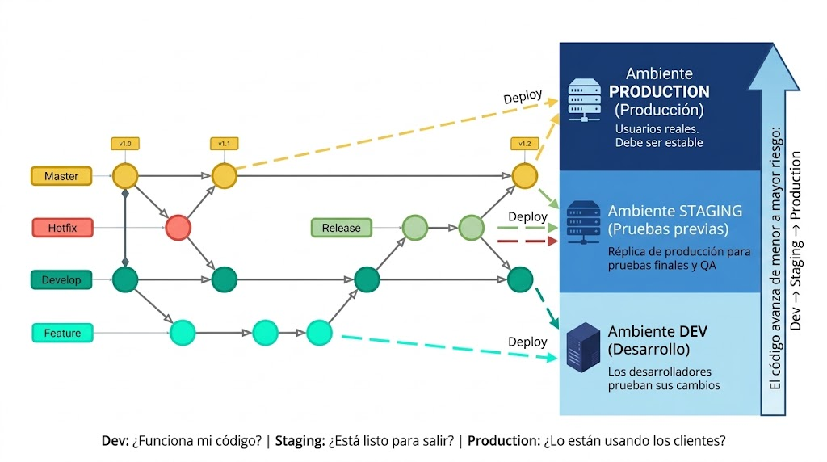
Gitflow con sus entornos

Slide 30

Los pipelines de CI/CD son flujos automatizados que orquestan tareas como compilación, pruebas y despliegue del software.
Un componente clave es la ejecución de pruebas automatizadas (unitarias, de integración, etc.), que garantizan que los cambios no introduzcan errores.
Para implementarlos, se usan herramientas como Jenkins, GitLab CI, GitHub Actions, CircleCI y Travis CI.

Slide 31


Slide 32

Fotografía de la Clase

Slide 33

Nombre de la actividad:
Cantidad de participantes:
Doy fe que esta actividad está planificada en dtt (Sí/No):
Hora de inicio:
Hora de fin:
Duración (min):
Participantes: llenar las siguientes cajas de texto (tomar información del chat del meet)

Slide 34


  Se colocará el recordatorio de las actividades según corresponda
  Link del Video: https://youtu.be/IimwOve2p6E?si=-W_h8Hn7oiL-6cxy

Slide 35


Slide 36


